Slide 1
2015年新卒入社用 5月課題説明
BlackJackゲームの実装
2015/04/14
教育係

Slide 2
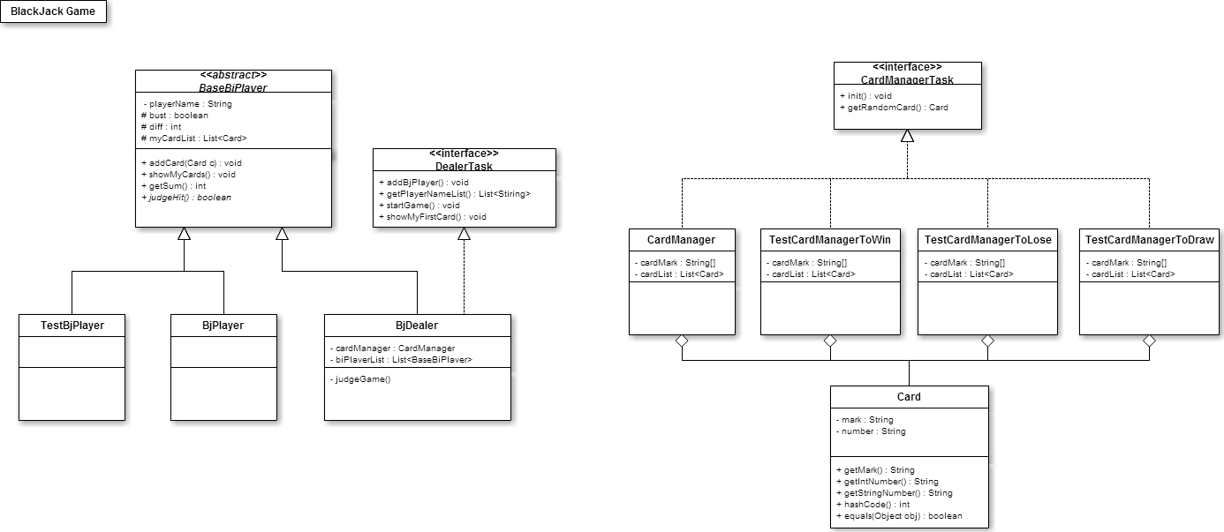
目的
これまで習ったプログラミングの知識を、
実践的な課題を解くことで定着させる
以下の項目が含まれます。
抽象クラス、具象クラス
インタフェイス
配列、リスト
JUnit の使用

Slide 3
内容
トランプのブラックジャックを行う
コンソールアプリの作成
作業内容
Eclipse を用いて開発します。
ゲームのルールは README.md に記述しました。
模範プログラムを作成しておき、メソッドを空にして処理を各自で埋める形式とします。
JUnit のテストコードが全て OK で通ることを各自で確認してからレビューしてもらうようにします。
禁止行為
先輩に代わりに作ってもらうこと
先輩にコードに手を入れるもらうこと
新人同士でコードを見せ合うこと
パッケージ構成の追加削除はしないこと

Slide 4
日報
日報
終業時に日報を作成してください。
Redmine を利用して日報を作成します
「2015年度新人教育」に「サポート」チケットを作成します
記入項目は下記の表の通りとします
項目 | 内容
題名 | 進捗報告 自分の氏名 yyyy/mm/dd
説明 | 研修内容 午前 午後 所感/反省点 実績、進捗 問題点 明日の予定
担当者 | 事前研修で担当だった教育係
ファイル | 確認してもらいたいファイルがある場合に添付する
ウォッチャー | 全員にチェックを入れる

Slide 5
日報（教育係、事務所）
日報の確認方法
日報を確認してください。
コメントを付記してステータスを「進行中」に更新してください
ステータスを「終了」できる人は 田中、川上、（小林、大川）とします

